Slide 1
La verrue cutanée en première ligne, acide salicylique ou cryothérapie?
Par Pierre-Alexandre Tremblay
Résident UMF Notre-Dame
Université de Montréal

Slide 2
Conflit d’intérêts
Aucun

Slide 3
Introduction
Verrue cutanée = lésion 2nd VPH
Prévalence d’environ 50% chez l’enfant d’âge scolaire. Incidence diminue après l’âge de 15-20 ans (MSSS avril 2016)
2% adulte et 6% enfants d’âge scolaire consultent md chaque année
Plusieurs traitements possibles
Notes:
Solution topique acide salicylique en vente libre: soluver 27% AS (23$)

Slide 4
Introduction
Guidelines:
Uptodate: 1ere ligne de tx = acide salicylique ou cryothérapie
AAFP (2005): évidence grade A pour acide salicylique, pas de bénéfice à la cryothérapie
MSSS (2016): plusieurs traitements possibles
Notes:
AAFP: American academy of family physicians

Slide 5
Cochrane?
Traitement de la verrue non cutanée:
Initialement publié en 2002:
2 études comparant AS à cryothérapie
Publication mise à jour en 2012
Conclusion idem

Slide 6
Démarche
Revue de littérature
Recherche dans medline et embase via MESH et topics
«Cryotherapie » et « salicylic acid » et « verruca »
272 résultats
Filtre « clinical trial »
43 résultats: lecture titre +/- abstract
Élimination review, guides de pratiques, mauvaise population ou issue
8 Articles intéressants: lecture détaillée
4 Articles retenus: 3 ECR et 1 Meta-analyse

Slide 7
Cryotherapy with liquid nitrogen versus topical salicylic acid application for cutaneous warts in primary care: randomized controlled trial Bruggink, S. C., et al. (2010). "Cryotherapy with liquid nitrogen versus topical salicylic acid application for cutaneous warts in primary care: Randomized controlled trial." Cmaj 182(15): 1624-1630.
ECR
303 Patients 2006-2007
Dx par md famille verrue cutané sans traitement par md ou dermato > 1 an
Exclus:
Immunocompromis
Verrue génitale
Verrue séborrhéique
Verrue > 1 cm
Randomisation 3 groupes (n=240)
Rien, azote, acide salicylique*
Notes:
*Acide salicylique 40% die ad résolution max 13 semaines

Slide 8
Résultats/Discussion
Taux de Guérison à 13 semaines
Cryothérapie 39% (29-51)
Acide salicylique 24% (16-35)
Rien 16% (10-25)
P = 0.001
Points forts:
Taille d’échantillon
Bonne randomisation
Points faibles:
Pas à l’aveugle
Application par patients

Slide 9
Local treatment for cutaneous warts: systematic review Gibbs, S., et al. (2002). "Local treatments for cutaneous warts: systematic review." Bmj 325(7362): 461.
Revue systématique: Embase, Medline, Cochrane
1966-2000
50 études
Classées selon qualité: faible, modérée, élevée
Multiples traitements étudiés
Seulement 2 études acide salicylique vs cryothérapie

Slide 10
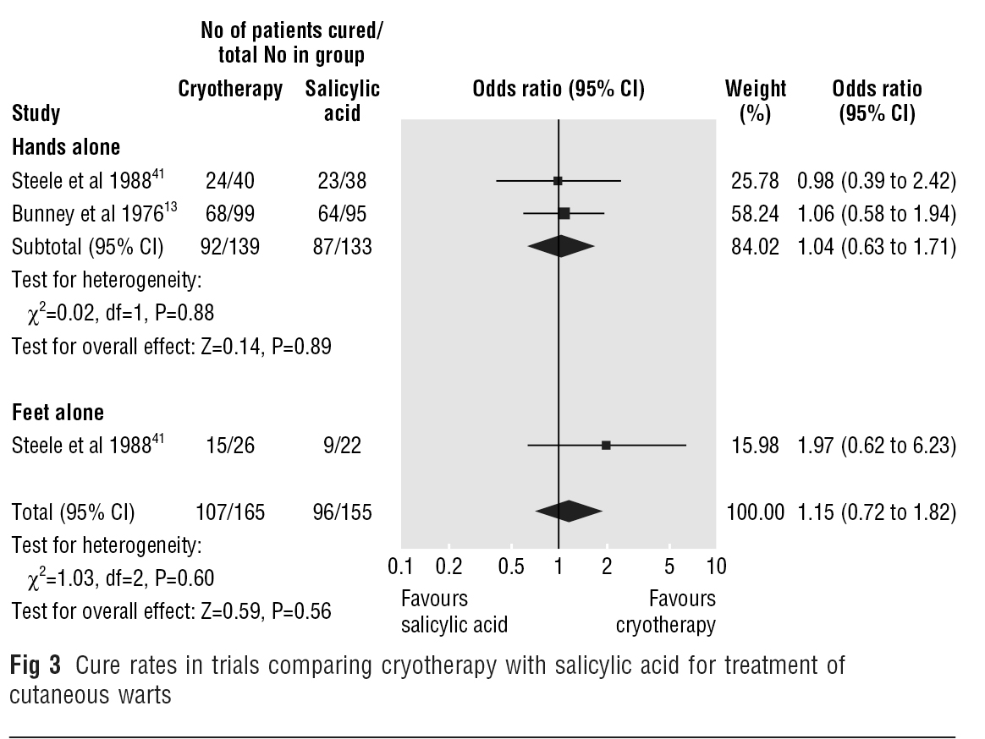
Résultats
Cryothérapie vs acide salicylique
Rapport de cotes: 1,04 (0,63-1,71)
P = 0,89
Cryothérapie vs placebo
Rapport de cotes: 0,82 (0,16-4,24)
P = 0,81
Acide salicylique vs placebo
Rapport de cotes: 3,91 (2,40-6,36)
P < 0,0001

Slide 11
Discussion
Points forts:
Revue extensive
Plusieurs études
Systématique
Points faibles:
Grande hétérogénéité
Majorité des études faible qualité (41/50)
Seulement 2 études de haute qualité

Slide 12
Cryotherapy versus salicylic acid for the treatment of plantar warts (verrucae): a randomised controlled trial Cockayne, S., et al. (2011). "Cryotherapy versus salicylic acid for the treatment of plantar warts (verrucae): a randomised controlled trial." Bmj 342: d3271.
ECR multicentriques
284 patients 2006-2010
Inclus: ≥ 12 ans, verrue plantaire traitable selon md
Exclus: obstacles à la guérison
Randomisation
Cryothérapie max 4 tx q 2-3 semaines
1er tx «gentle freeze »
Acide salicylique 50% die ad 8 semaines
Issue primaire: Disparition de toute verrue plantaire à 12 semaines
Multiples issues secondaires

Slide 13
Résultats/Discussion
Issue primaire:
Taux de Guérison à 12 semaines
Acide salicylique 14% (17/119)
Cryothérapie 14% (15/110)
Différence 0,65% (-8,33 à 9,63 P=0,89)
Bonne Randomisation
Plusieurs Tableaux, aucun pour les résultats
Peu comparable à littérature
Désaccord entre évaluateurs (51 cas)
Faible puissance: objectif 70% AS vs 85% cryo

Slide 14
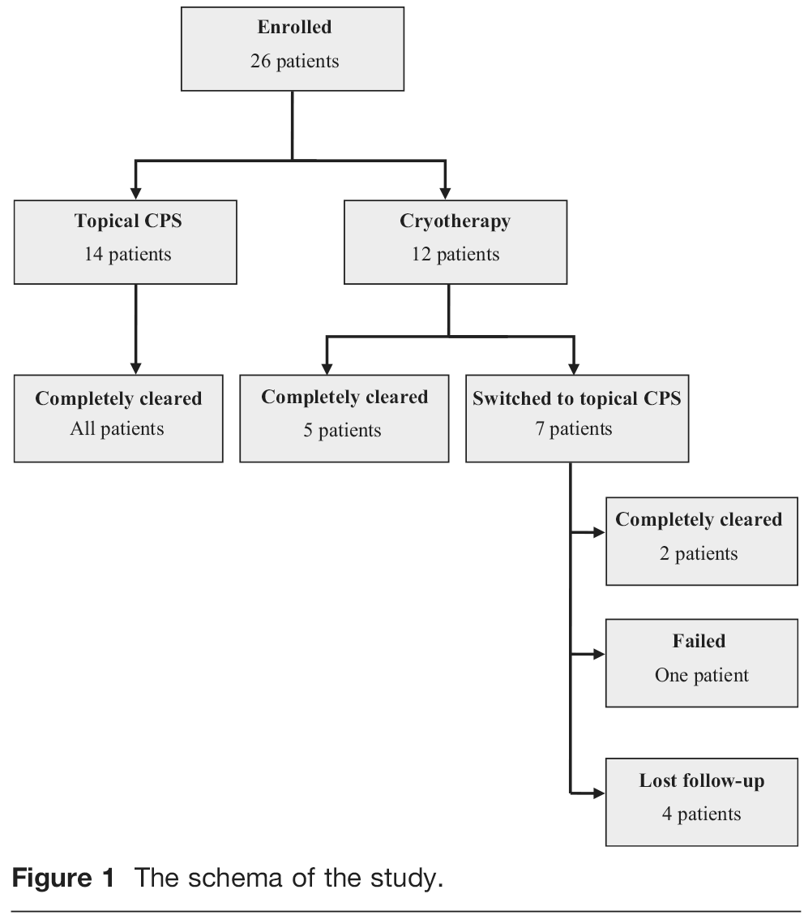
Cantharidin-podophylotoxin-salicylic acid versus cryotherapy in the treatment of plantar warts: a randomized prospective study
Kacar, N., et al. (2012). "Cantharidin-podophylotoxin-salicylic acid versus cryotherapy in the treatment of plantar warts: a randomized prospective study." J Eur Acad Dermatol Venereol 26(7): 889-893.
Département de Dermatologie Université Pamukkale, Turquie
26 patients avec 134 verrues 2009 à 2010
Inclus: Patients avec une ou plusieurs verrue plantaire
Exclus: Phénomène Raynaud, immunosupprimé, grossesse, allergie
Cryothérapie ou tx topique q2 sem max 5 tx
Issue primaire: Disparition complète des verrues
Notes:
Répartition 2 groupes: cryo 12 patients 59 verrues, CPS 14 patients 75 verrues
Acide salicylique 30%

Slide 15
Résultats/Discussion
Issue primaire:
Taux de guérison
100% Tx topique
41,7% cryothérapie
p = 0.001
Résultats significatifs
Faible niveau d’évidence, randomisation?
Peu de patients, physiopathologie…
Difficilement comparable à littérature
Faible validité externe
Notes:
Clinique dermato: dans chaque groupe 3 patients avec verrue réfractaire = tx 5 x ou pendant 6 mois
Dans littérature taux de guérison environ 70% 2 techniques

Slide 16
En résumé
 | Cryotherapy with liquid nitrogen versus topical salicylic acid application forcutaneous warts in primary care: randomized controlled trial (2010) | Local treatment for cutaneous warts: systematic review (2002) | Cantharidin-podophylotoxin-salicylic acid versus cryotherapy in the treatment of plantar warts: a randomized prospective study (2012) | Cryotherapy versus salicylic acid for the treatment of plantar warts (verrucae): a randomised controlled trial (2011)
Population | 303 pt verrue cutanée sans tx > 1 an | 50 articles Tx verrue cutanée | 26 patients, 134 verrues plantaires | 284 patients avec verrues plantaires
Intervention | Acide salicylique vs cryothérapie 13 sem | Tout traitement | CPS vs cryothérapie q2 sem ad 5 tx | Acide salicylique vs cryothérapie 12 sem
Résultats | Cryo 39% (29-51) AS 24% (16-35) | AS vs Cryo* OR: 1,04 (0,63-1,71) | CPS 100% Cryo 41,7% | Aucune différence 0,65% (-8,33– 9,63)
Notes:
* Plusieurs autres résultats dans cette étude. Données plus fortes en faveur de l’acide salicylique contre placebo

Slide 17
Conclusion
Acide salicylique vs cryothérapie
2 ECR: aucune différence
1 Méta-analyse: aucune différence
1 ECR: meilleur résultat avec acide salicylique, mais
Préparation avec autres ingrédients actifs, petit échantillon
Questions en suspens:
Coûts?
Compliance?
Concentration?

Slide 18
Bibliographie
Bruggink, S. C., et al. (2010). "Cryotherapy with liquid nitrogen versus topical salicylic acid application for cutaneous warts in primary care: Randomized controlled trial." Cmaj 182(15): 1624-1630.
Cockayne, S., et al. (2011). "Cryotherapy versus salicylic acid for the treatment of plantar warts (verrucae): a randomised controlled trial." Bmj 342: d3271.
Gibbs, S., et al. (2002). "Local treatments for cutaneous warts: systematic review." Bmj 325(7362): 461.
Kacar, N., et al. (2012). "Cantharidin-podophylotoxin-salicylic acid versus cryotherapy in the treatment of plantar warts: a randomized prospective study." J Eur Acad Dermatol Venereol 26(7): 889-893.
MSSS. "Verrues." Guide maladies infectieuses, chapitre 7. Avril 2016
Mulhem, E. and S. Pinelis (2011). "Treatment of nongenital cutaneous warts." Am Fam Physician 84(3): 288-293.
Uptodate

Slide 19
MERCI!

Slide 20
QUESTIONS?

